Slide 1

澳門銀行代理壽險概況
澳 門 保 險 公 會 監 事 長
中國人壽（海外）澳分副總經理
周士軍

Slide 2
題 綱
一
澳門銀行代理壽險發展歷程
二
澳門銀行代理壽險現狀
三
澳門銀行代理壽險展望
（注：文中資料來自澳門統計暨普查局或澳門金融管理局）
-1-

Slide 3
第一部分
澳門銀行代理壽險發展歷程
-2-

Slide 4
澳門銀行代理壽險發展歷程
澳門早期保險業被稱為燕梳（insurance），可追溯到100多年前
葡萄牙人開設的燕梳代理行，第二次世界大戰前，澳門共有10多
家燕梳代理行；
20世紀50—60年代，有部分代理商開始正式設立代理公司，逐漸
也有海外保險來澳設立分公司，如香港永安保險和中國保險股份
有限公司等。1952年，澳門南通商業銀行專門設立了保險業務部，
開始了銀行代理壽險的業務；
-3-

Slide 5
澳門銀行代理壽險發展歷程
20世紀70年代末，經營保險業商號和公司超過30家，保險種類多元化，
共有30多個險種。
20世紀80—90年代，人壽保險業得到發展，1984年的保費收入為740萬
澳门元，至1991年達1.29億澳门元。與此同時，中國銀行澳門分行就
已較大批量地銷售躉交貸款買樓、重大疾病等保險產品；
21世紀起，澳門商業銀行銷售壽險業務發展快，目前商業銀行共有29
家，其中有代理壽險資質的有19家，占全澳商業銀行的65.5% 。
-4-

Slide 6
第二部分
澳門銀行代理壽險現狀
-5-

Slide 7
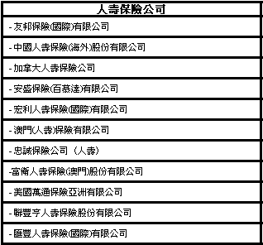
（一）澳門壽險公司情況
在11家壽險公司中，外埠公司為8家，占72.7%
本地公司為3家，占27.3%。
27.3%
72.7%
-6-

Slide 8
（二）澳門壽險保費情況
（以百萬澳門元計）
年 度 | 總保費 | 同比增長 | 壽險 | 占比 | 同比增長
2008年 | 3,446 | 6.8% | 2,548 | 73.9% | 13.0%
2009年 | 3,264 | -5.3% | 2,332 | 71.5% | -8.5%
2010年 | 3,775 | 15.6% | 2,688 | 71.2% | 15.2%
2011年 | 4,352 | 15.3% | 3,137 | 72.1% | 16.7%
2012年 | 5,438 | 24.9% | 3,730 | 68.6% | 18.9%
2013年 | 6,824 | 26.8% | 4,963 | 72.7% | 33.1%
-7-

Slide 9
（三）澳門壽險保費與GDP情況
澳門壽險保費增長與澳門GDP增長相關情況
-8-

Slide 10
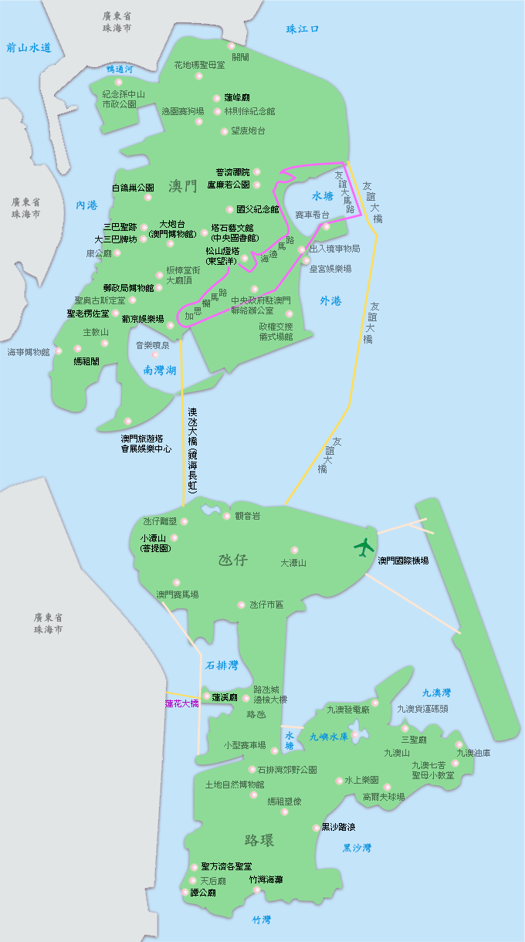
（三）澳門商業銀行情況
澳門目前共有商業銀行29間（10家本地，19家為外地），营业点有180多个，覆蓋澳門半島、氹仔、路環、橫琴各區。
橫琴
-9-

Slide 11
（三）澳門商業銀行情況
澳門具備銷售壽險資質的19家銀行
序 | 名稱 | 序 | 名稱
1 | 澳門國際銀行 | 11 | 中信銀行
2 | 中國銀行澳門分行 | 12 | 創興銀行
3 | 星展銀行 | 13 | 恒生銀行
4 | 大豐銀行 | 14 | 交通銀行澳門分行
5 | 中國建設銀行 | 15 | 永隆銀行
6 | 中國工商銀行 | 16 | 澳門商業銀行
7 | 永亨銀行 | 17 | 澳門華人銀行
8 | 滙豐銀行 | 18 | 匯業銀行
9 | 廣發銀行 | 19 | 澳門大西洋銀行
10 | 東亞銀行
65%
35%
（此表以金管局公佈的代理人編號順序排列）
-10-

Slide 12

（四）銀行代理壽險業務持續發展
２００３—２０１３，銀行代理
壽險保費增長８３４％
２００３—２０１３，銀行代理
壽險保費占比增長１２４％
以百萬澳門元計
1,700
34.3%
１２４％
８３４％
15.3%
182
保費收入管道 | 2003年 |  | 2013年
 | 保 費 (百萬澳門元計) | 占 比 | 保 費 (百萬澳門元計) | 占 比
其他管道 | 1,007 | 84.7% | 3,263 | 65.7%
銀行代理 | 182 | 15.3% | 1,700 | 34.3%
合 計 | 1,189 | 100% | 4.963 | 100%
-11-

Slide 13
（四）銀行代理壽險業務持續發展
宏觀經濟持續穩定，居民銀行儲蓄大幅增加；
2008年金融海嘯後，銀行利率非常低，居民投資渠
道變窄，轉身追求保本增值產品；
經濟發展的同時，澳門銀行營業網點大幅增加；
銀行重視中間利潤的貢獻。
-12-

Slide 14
（五）銀行代理壽險業務特點
優勢互補 實現雙贏
成本可控 效益明顯
以儲蓄分紅產品為主
特點
-13-

Slide 15
第三部分
澳門銀行代理壽險展望
-14-

Slide 16
（一）澳門地理人口
面 積：約30平方公里
人 口：2014年上半年總人口為62.4萬（含外雇14.9萬）
就業人口38.4萬，失業率為1.7%。
社會福利：包括強制和自願供款結合的社會保障基金、15年免費教
育在學及老人享有公立醫療機構的免費服務、老人享有
政府發放的敬老金等。
-15-

Slide 17
（二）澳門產業結構及財政收入
產業結構：博彩旅遊業、出口加工業、金融業和房地產建築業。
財政收入：
博彩旅遊業是澳門最重要的財政收入來源，行業雇員占就業人口27.4%
2013年約2,900萬人次訪澳（58%中國內地、32%香港及臺灣、10%其他）
娛樂場博彩是澳門旅遊業的支柱及外匯收入的主要來源
2013年全年博彩稅收1,343億澳門元，博彩毛收入占本地生產總值的87.7%
-16-

Slide 18
（三）澳門近年經濟發展情況
項 目 | 2008年 |  | 2009年 |  | 2010年 |  | 2011年 |  | 2012年 |  | 2013年
 | 數據 | 同比增長 （%） | 數據 | 同比增長 （%） | 數據 | 同比增長 （%） | 數據 | 同比增長 （%） | 數據 | 同比增長 （%） | 數據 | 同比增長 （%）
面 積 (平方公里 ) | 29.2 | / | 29.5 | 1.0 | 29.5 | / | 29.7 | 0.7 | 29.9 | 0.7 | 31.3 | 4.7
人 口 (萬 人 ) | 54.9 | 2.0 | 54.2 | -1.3 | 55.2 | 1.8 | 55.7 | 0.9 | 58.2 | 4.5 | 60.7 | 4.3
全年生產總值 (億澳門元 ) | 1,616.7 | 13.9 | 1,654.6 | 2.3 | 2,173.2 | 31.3 | 2,955.4 | 36.0 | 3,482.1 | 17.8 | 4,134.7 | 18.7
人均生產總值 (澳門元 ) | 294,505 | 9.1 | 303,992 | 3.2 | 398,071 | 30.9 | 537,993 | 35.2 | 611,930 | 13.7 | 697,502 | 14.0
博彩業年收入 (億澳門元 ) | 1,098.2 | 31.0 | 1,203.8 | 9.6 | 1,895.8 | 57.5 | 2,702.5 | 42.6 | 3,052.3 | 12.9 | 3,618.6 | 18.6
博彩稅收 (億澳門元 ) | 418.9 | 35.3 | 443.1 | 5.8 | 687.8 | 55.2 | 858.8 | 24.9 | 1,133.7 | 32.0 | 1,343.8 | 18.5
遊客入境人數 (萬人 ) | 3,018.6 | 11.8 | 2,175.2 | -27.9 | 2,496.5 | 14.8 | 2,800.2 | 12.2 | 2,808.2 | 0.3 | 2,932.4 | 4.4
就業人數 (萬人 ) | 32.3 | 7.7 | 31.7 | -1.9 | 31.8 | 0.3 | 33.6 | 5.7 | 35.0 | 4.2 | 36.1 | 3.1
月收入中位數 (澳門元 ) | 8,000 | 2.6 | 8,500 | 6.3 | 9,000 | 5.9 | 10,000 | 11.1 | 11,300 | 13.0 | 12,000 | 6.2
-17-

Slide 19
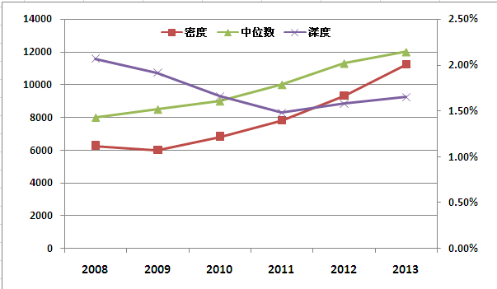
（四）澳門保險的深度和密度
2013年保險密度11,233元
2013年保險深度1.65%
2013年居民月收入中位數1,2000元
2013年四地保險深度和密度
地 區 | 保險深度（%） | 保險密度（美元計）
大 陆 | 3.03 | 206.81
台 灣 | 18.60 | 3,714.67
香 港 | 13.70 | 5,194.00
澳 門 | 1.65 | 1,402.87
（資源來源：四地保險監管機構網站）
-18-

Slide 20
（五）壽險公司未來幾年發展機遇
宏觀經濟持續穩定
澳門經濟持續向好
保險市場潛力較大
政府關注民生問題
銀行主動合作意願
機 遇
-19-

Slide 21
（六）壽險公司未來幾年發展挑戰
澳門博彩業收入不確定，經濟發展放緩
監管部門對金融機構的監管更加嚴格
澳門地方小人口少，業務總量有限
人力競爭問題隨經濟發展愈加激烈
挑 戰
-20-

Slide 22
（七）銀行代理壽險未來幾年發展思考
加強與銀行多元化的深度合作；
加強產品創新、銷售創新、服務創新；
加強風險管控、合規經營；
加強人才隊伍的建設。
思考
—
-21-

Slide 23
謝謝各位！

